Slide 1
arcpy 3
Térinformatikai programozás 1.
2023.12.06.
Bede-Fazekas Ákos

Slide 2
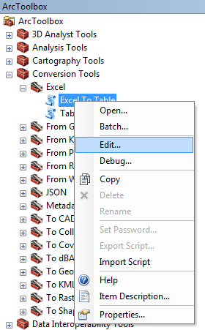
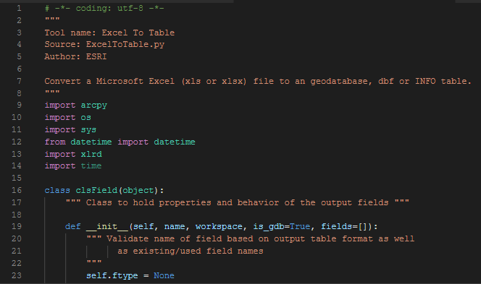
Meglévő eszközök tanulmányozása
az eszköztárban található szkripteszközök (Script Tools) forráskódja megtekinthető
hasznos lehet (tanulás, módosítás)
jobb klikk > Edit…

Slide 3
Eszközök
– ISMÉTLÉS –
négyféle eszköz létezik az ArcMapben
beépített eszköz (built-in tool)
modelleszköz (model tool) – Model Builderből hozzuk létre
szkripteszköz (script tool) – szövegszerkesztőben, programfejlesztési környezetben hozzuk létre (pl. VS Code)
speciális eszköz (specialized tool) – ritka
mi felhasználóként jellemzően
beépített eszközt és szkripteszközt futtatunk
modelleszközt és szkripteszközt készítünk

Slide 4
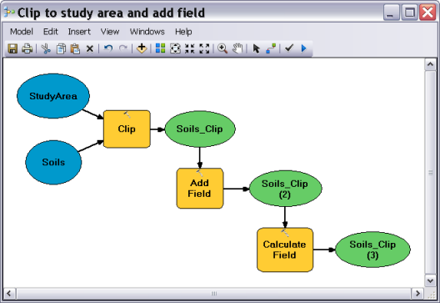
Új eszköz készítése Model Builderből
Model Builder
az ArcGIS 9 óta része a szoftvernek
vizuális programozási felület
moduláris, eszközöket fűzhetünk egymás után
az egyik kimenete a másik bemenete lehet
Model Bulder vs. Python
a Model Builder kényelmes, grafikus, programozáshoz nem értőknek is jó
a Pythonnal sokkal több mindent megvalósíthatunk
összetett programok esetén a Model Builder inkább csak kiindulásként szolgál

Slide 5
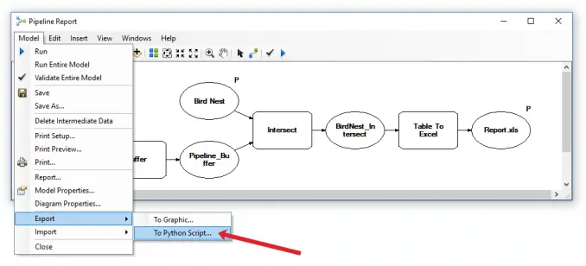
Új eszköz készítése Model Builderből
lehetőség van kimenteni az egészet szkriptként (.py fájlba)
Model > Export >To Python Script…
nem mutatom be
mert a Model Builder csak később lesz tananyag (Desktop GIS, GIS-rendszerek és -alkalmazások 2)

Slide 6
Új szkripteszköz
a saját szkripteszköz nem más, mint
egymás után sorban meghívott eszközök + kiegészítő Python-utasítások
összerendezése egy .py-kódba
ami önállóan működik
neve és paraméterei vannak
eltérő számítógépeken is meghívható
mivel nem ismerjük a meghívó környezetet (felhasználó számítógépét), ezért
semmilyen fájlnevet nem szabad a kódba beégetni
nem szabad a felhasználó környezeti beállításait módosítani
nem szabad a felhasználó gépét kéretlen fájlokkal teleszemetelni
használjuk inkább az in_memory\ elérési utat (kivéve az óriási adatokhoz)!
felhasználó kommunikációja az eszközünkkel: bemeneti paraméterek megadása által

Slide 7
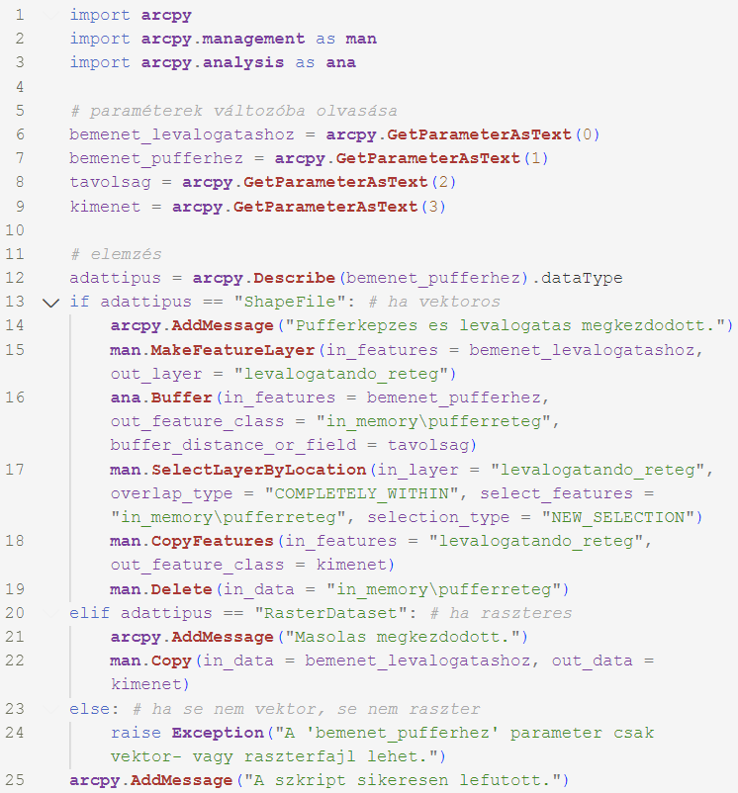
Új szkripteszköz Python-kódja
a szkripten belül ezekre kell figyelni:
paraméterek elkapása szövegként az arcpy.GetParameterAsText(sorszám) függvénnyel, ahol a sorszám jelzi a paraméter sorszámát 0-tól kezdve
print() helyett az arcpy.AddMessage() függvénnyel üzenhetünk a felhasználónak
a legtöbb ArcPy-függvényt úgy hívjuk meg, hogy a paramétereik változókat vesznek át
ha a hibákat el akarjuk kerülni
ellenőrizgessük a bemeneti paraméterek létezését, típusát stb.
pl.arcpy.Exists()-szel, arcpy.Describe()-bal

Slide 8
Új szkripteszköz Python-kódja
DEMO
tanulmányozzuk a 23_uj_eszkoz_orai.py kódját
blokkok, megjegyzések
beszédes változónevek
szükséges modulok beolvasása
paraméterek elkapása
változók használata
memóriában tárolt ideiglenes adatok
kommunikáció a felhasználóval

Slide 9
Új szkripteszköz Python-kódja
DEMO
tanulmányozzuk a 23_uj_eszkoz_orai.py kódját
blokkok, megjegyzések
beszédes változónevek
szükséges modulok beolvasása
paraméterek elkapása
változók használata
memóriában tárolt ideiglenes adatok
kommunikáció a felhasználóval

Slide 10
Új szkripteszköz Python-kódja
DEMO
tanulmányozzuk a 23_uj_eszkoz_orai.py kódját
blokkok, megjegyzések
beszédes változónevek
szükséges modulok beolvasása
paraméterek elkapása
változók használata
memóriában tárolt ideiglenes adatok
kommunikáció a felhasználóval

Slide 11
Új szkripteszköz Python-kódja
DEMO
tanulmányozzuk a 23_uj_eszkoz_orai.py kódját
blokkok, megjegyzések
beszédes változónevek
szükséges modulok beolvasása
paraméterek elkapása
változók használata
memóriában tárolt ideiglenes adatok
kommunikáció a felhasználóval

Slide 12
Új szkripteszköz Python-kódja
DEMO
tanulmányozzuk a 23_uj_eszkoz_orai.py kódját
blokkok, megjegyzések
beszédes változónevek
szükséges modulok beolvasása
paraméterek elkapása
változók használata
memóriában tárolt ideiglenes adatok
kommunikáció a felhasználóval

Slide 13
Új szkripteszköz Python-kódja
DEMO
tanulmányozzuk a 23_uj_eszkoz_orai.py kódját
blokkok, megjegyzések
beszédes változónevek
szükséges modulok beolvasása
paraméterek elkapása
változók használata
memóriában tárolt ideiglenes adatok
kommunikáció a felhasználóval

Slide 14
Új szkripteszköz Python-kódja
DEMO
tanulmányozzuk a 23_uj_eszkoz_orai.py kódját
blokkok, megjegyzések
beszédes változónevek
szükséges modulok beolvasása
paraméterek elkapása
változók használata
memóriában tárolt ideiglenes adatok
kommunikáció a felhasználóval

Slide 15
Új szkripteszköz készítése
előnye:
újrahasználható
megosztható másokkal
kényelmes, kattintgatós felülete is lesz
a saját szkripteszköz(öke)t egy új, saját eszköztárba (Toolbox) kell rakni

Slide 16
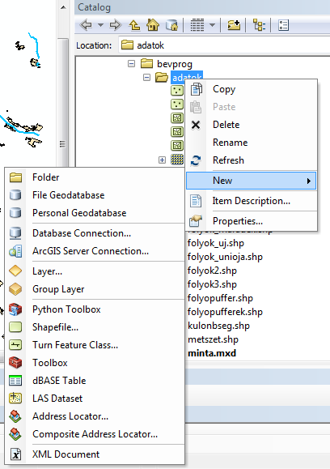
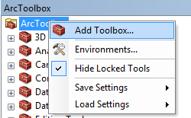
Új szkripteszköz készítése
új szkripteszköz létrehozására két lehetőségünk van
hagyományos eszköztárba (Toolbox) illesztve varázslóval (egyszerű)
programozott eszköztárba (Python Toolbox) illesztve (bonyolult, nem mutatom be)
hagyományos eszköztár létrehozása
ArcCatalog > jobb klikk a mappára > New > Toolbox
át is nevezhetjük
a tulajdonságainál (jobb klikk > Properties…) megadhatunk aliast
hagyományos eszköztár hozzáadása az ArcToolboxhoz
fogd és vidd módszerrel
vagy ArcToolbox-ra jobb klikk > Add Toolbox…

Slide 17
Új szkripteszköz készítése
DEMO
hozzunk létre egy új eszköztárat
másoljuk be az ArcToolboxba

Slide 18
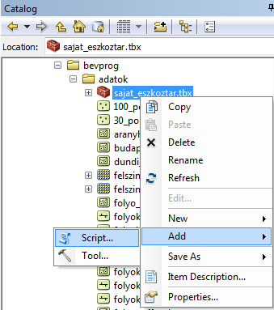
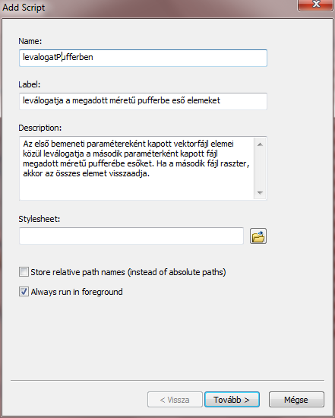
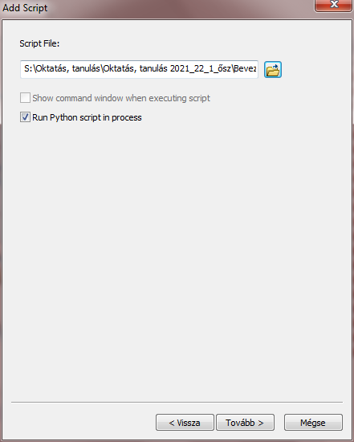
Új szkripteszköz készítése
szkripteszköz hozzáadása a hagyományos eszköztárhoz
ArcCatalogban vagy ArcToolboxban jobb klikk az eszköztár nevére > Add > Script…
név (szóköz/ékezet nélkül), címke (neve az eszköztáron belül) és leírás (opcionális)
kiválasztjuk a szkriptfájlt + legyen bepipálva a "Run Python script in process"

Slide 19
Új szkripteszköz készítése
DEMO
hozzunk létre az eszköztárunkban egy új szkripteszközt
adjunk neki nevet és rövid leírást
rendeljük hozzá a 23_uj_eszkoz_orai.py fájlt

Slide 20
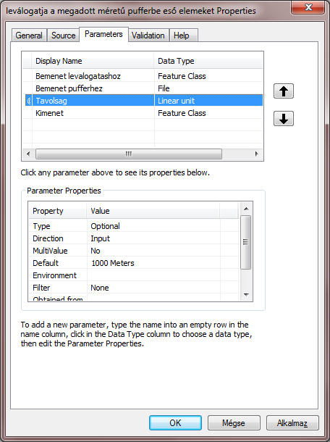
Új szkripteszköz paraméterei
paraméterek megadása
név (Display Name)
adattípus (Data Type)
kötelező/opcionális (Type)
bemeneti/kimeneti (Direction)
alapértelmezett érték opcionális paramétereknél (Default)
ezeket később is tudjuk módosítani
jobb klikk > Properties… > Parameters
a paraméternév legyen beszédes
nem kell megegyeznie a szkriptben használt változónévvel
elvileg tartalmazhat ékezetes betűket is
de akkor nem tudjuk majd a Python-ablakból meghívni

Slide 21
Új szkripteszköz paraméterei
sorrend változtatható
technikai szempontból mindegy a sorrend
a szkript ilyen sorrendben kapja meg a paramétereket az arcpy.GetParameterAsText(sorszám) függvénnyel
optimális sorrend
először a bemeneti fájlok/rétegek
utána az egyéb kötelező bemeneti paraméterek
majd az opcionális bemeneti paraméterek
végül a kimeneti paraméter(ek)

Slide 22
Új szkripteszköz paraméterei
DEMO
Bemenet levalogatashoz: Feature Class, Required, Input
Bemenet pufferhez: File, Required, Input
Tavolsag: Linear Unit, Optional, Input, 1000 Meters
Kimenet: Feature Class, Required, Output
sorrend módosítása

Slide 23
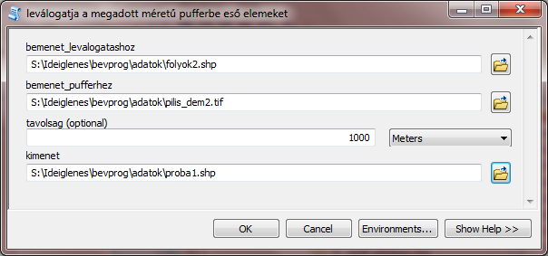
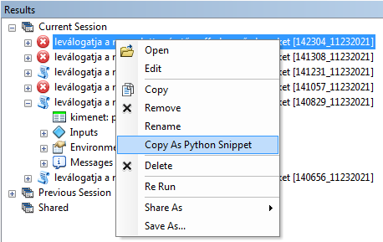
Új szkripteszköz meghívása
meghívás kattintgatós módon (eszköztárból)
dupla kattintás a szkripteszközre
pont ugyanúgy, mint az ArcMap saját szkriptjeinél
meghívás az ArcMap Python-ablakából
ugyanúgy, mintha egy ArcPy-függvény lenne
lefutott szkripteszköz meghívási kódja lekérhető a Results ablakban (Geoprocessing > Results): jobb klikk > Copy As Python Snippet

Slide 24
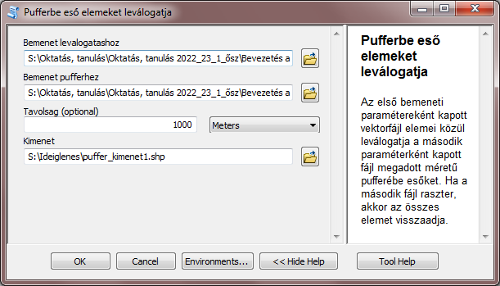
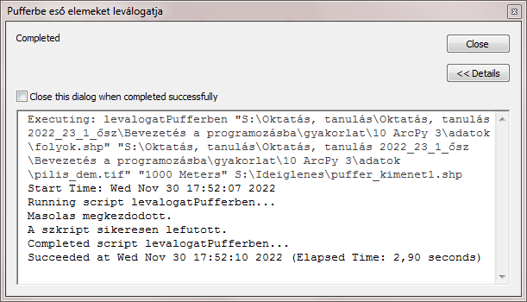
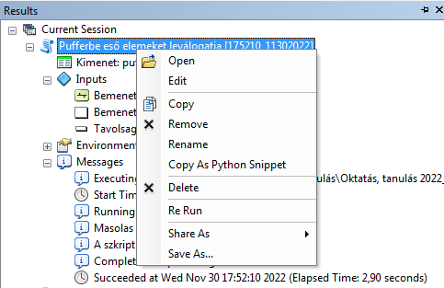
Új szkripteszköz meghívása
DEMO
futtassuk a szkripteszközt a folyókat és a pilisi DEM-et felhasználva
nyissuk meg az eszközfuttatási előzményeket (Results ablak)
másoljuk vágólapra az eszközfuttatás Python-kódját
beadandóban is ezt kell majd megadni a példafuttatásokhoz
arcpy.levalogatPufferben(Bemenet_levalogatashoz="C:/eleresi_ut/folyok.shp", Bemenet_pufferhez="C:/eleresi_ut/pilis_dem.tif", Tavolsag="1000 Meters", Kimenet="C:/eleresi_ut/puffer_kimenet1.shp")

Slide 25
Új szkripteszköz meghívása
DEMO
nyissuk meg a Python-ablakot
importáljuk az arcpy modult
futtassuk az eszközünket – hiba: AttributeError: 'module' object has no attribute 'levalogatPufferben'
importáljuk az eszköztárunkat – arcpy.ImportToolbox()
futtassuk az eszközünket – hiba: ERROR 000725: Output: Dataset kimenet.shp already exists.
futtassuk az eszközünket átírt kimeneti paraméterrel – siker
lásd: 23_Python_ablakba_masolas.py

Slide 26
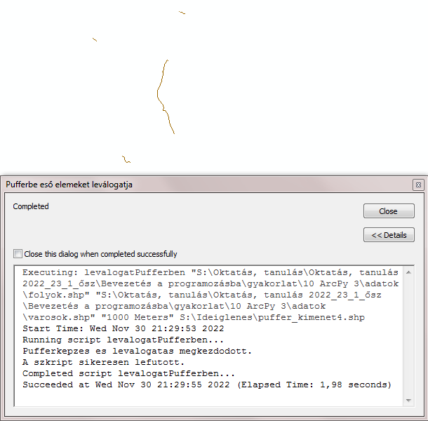
Új szkripteszköz meghívása
DEMO
futtassuk a szkirpteszközt a folyókat és a városokat felhasználva

Slide 27
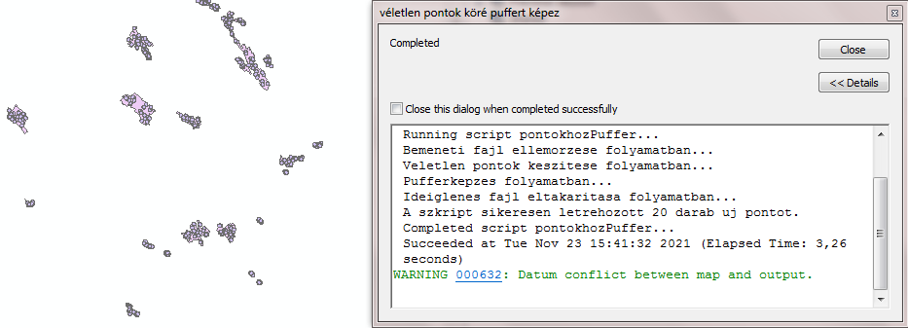
23. feladat – új eszköz
hozzál létre egy .py-fájlt
hozzál létre egy hagyományos eszköztárat, és add hozzá az ArcToolboxhoz
adjál hozzá egy új, a .py-fájlra mutató szkripteszközt rövid névvel és leírásokkal és a következő négy paraméterrel:
egy bemeneti kötelező Feature Class
egy bemeneti opcionális egész szám (Long), alapértelmezett értéke 5
egy bemeneti kötelező távolság (Linear Unit)
egy kimeneti kötelező Feature Class

Slide 28
23. feladat – új eszköz
a szkript végezze el a következőket:
kiolvassa az első paraméterként kapott fájl elérési útját (mappáját)
megvizsgálja az első paraméterként kapott vektorfájl geometriatípusát, és ha az nem "Polygon", akkor beszédes hibaüzenettel leáll
ha megfelelő a geometria (vagyis poligon), akkor megadott számú véletlen pontot generál a poligon(ok)on belül a kiolvasott mappában létrehozott ideiglenes fájlba
megadott távolságú puffert képez a pontok körül, az eredményt a megadott kimeneti fájlba írja
törli az ideiglenes fájlt
lásd el a felhasználót informatív üzenetekkel a szkript aktuálisan végrehajtott futási lépéseiről
figyelj rá, hogy a pontok számát szövegként veszed át, így számmá kell alakítanod

Slide 29
Köszönöm a figyelmet!
kérdések?

